Slide 1
Mardi 31 mars 2020

Slide 2
Calcul mental
Additionner deux nombres inférieurs à 100

Slide 3
32 + 26 =

Slide 4
12 + 26 =

Slide 5
38 + 12 =

Slide 6
34 + 44 =

Slide 7
43 + 27 =

Slide 8
Nombres

Slide 9
Dire la suite des nombres de 1 en 1 de 60 à 79 seuls d’abord et ensemble ensuite.
Dire la suite des nombres à l’envers à partir de 79 jusqu’à 60 avec tableau des nombres puis oralement ensemble.
Compléter le tableau.

Slide 10
Le tableau des nombres
0 | 1 | 2 | 3 | 4 | 5 | 6 | 7 | 8 | 9
10 | 11 |  | 13 |  | 15 | 16 | 17 | 18 | 19
20 | 21 | 22 | 23 | 24 | 25 | 26 | 27 | 28 | 29
30 | 31 | 32 | 33 | 34 | 35 | 36 | 37 | 38 | 39
40 | 41 | 42 | 43 | 44 | 45 | 46 | 47 | 48 | 49
50 | 51 | 52 | 53 | 54 | 55 | 56 | 57 | 58 | 59
60 | 61 |  | 63 | 64 | 65 | 66 | 67 | 68 | 69
 | 71 |  | 73 |  | 75 | 76 |  | 78 | 79
80 | 81 | 82 | 83 | 84 | 85 | 86 | 87 | 88 | 89
90 | 91 | 92 | 93 | 94 | 95 | 96 | 97 | 98 | 99
Notes:
Rappel de la notion étudiée : les familles de 60 et 70 en lien avec les nombres de 11 à 19

Slide 11
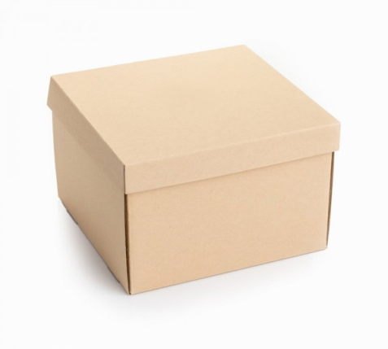
Trouve le nombre de fruits.
10
10
10
10

Slide 12
Trouve le nombre de fruits.
10
10
10

Slide 13
Trouve le nombre de fruits.
10
10
10
10
10
10

Slide 14
Problèmes

Slide 15
Situation d’hier
Il y avait 56 bonbons dans ma boîte. Puis, papi m’en a donné 18 autres que j’ai mis dans la boîte.
Combien y a-t-il de bonbons dans ma boîte ?
Il y a 74 bonbons dans ma boîte.
Notes:
Référence à l’imparfait

Slide 16
Première situation
Il y avait des pommes dans un panier. J’en ai ajouté 5 et maintenant, il y en a 9, dans le panier.
Combien y en avait-il avant que j’en ai ajoutées ?

Slide 17
Deuxième situation
Il y avait des pommes dans un panier. J’en ai ajouté 12 et maintenant, il y en a 26, dans le panier.
Combien y en avait-il avant que j’en ai ajoutées?

Slide 18
Troisième situation
Il y avait des pommes dans un panier. J’en ai ajouté 25 et maintenant, il y en a 75, dans le panier.
Combien y en avait-il avant que j’en ai ajoutées ?

Slide 19
Pour les CE1 seulement

Slide 20
Problème d’hier
Il y avait déjà 463 paquets de bonbons dans le carton sous le préau. Un papa en apporte encore 258.
Combien y-a-t-il de paquets de bonbons pour la fête de l’école ?
Il y a 721 paquets de bonbons pour la fête de l’école.

Slide 21
Calcule en posant l’opération : 352 – 124
352

Slide 22
Calcule en posant l’opération : 352 – 124
352
– 124
1c
2d
4u
Je dois enlever

Slide 23
7 – 4 = 3
0 1 2 3 4 5 6 7 8 9 10 11 12 13 14 15 16 17 18 19 20

Slide 24
7 – 4 = 3
8 – 5 = 3
0 1 2 3 4 5 6 7 8 9 10 11 12 13 14 15 16 17 18 19 20

Slide 25
7 – 4 = 3
9 – 6 = 3
0 1 2 3 4 5 6 7 8 9 10 11 12 13 14 15 16 17 18 19 20

Slide 26
7 – 4 = 3
17 – 14 = 3
0 1 2 3 4 5 6 7 8 9 10 11 12 13 14 15 16 17 18 19 20

Slide 27
Calcule en posant l’opération : 352 – 124
3 5 2
–1 2 4
1c
2d
4u
Je dois enlever

Slide 28
Calcule en posant l’opération : 531 - 215

Slide 29
Pour plus tard
Calcule en posant l’opération : 645 – 318

